Slide 1


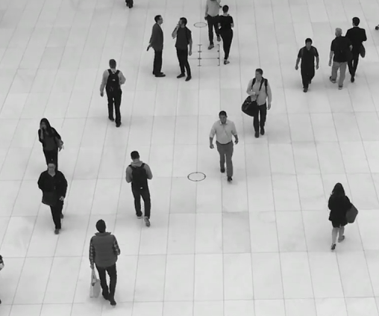
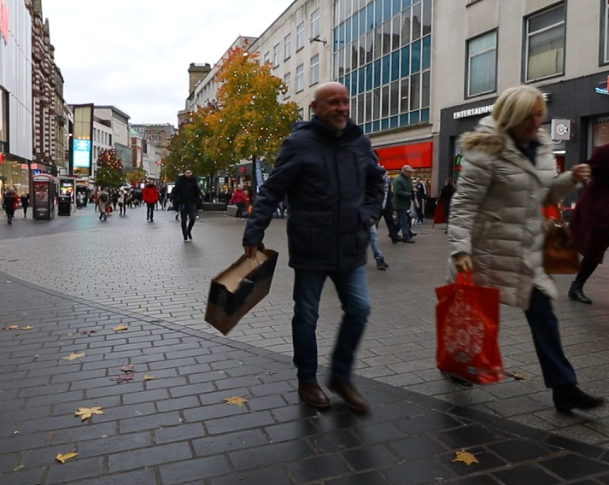
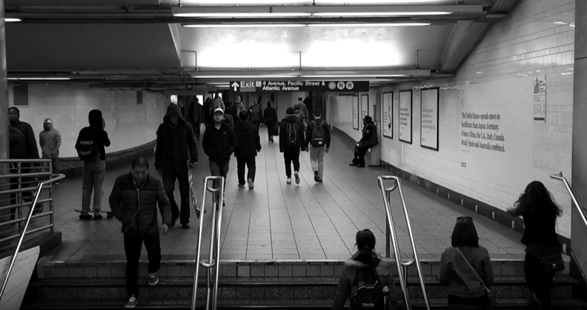
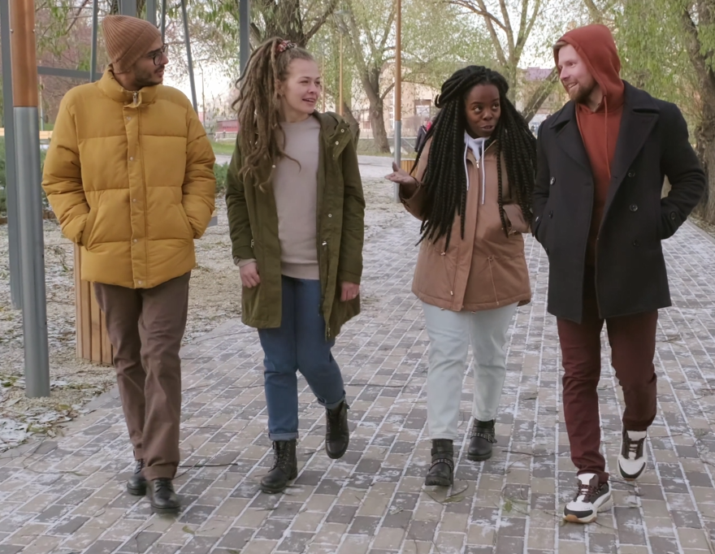
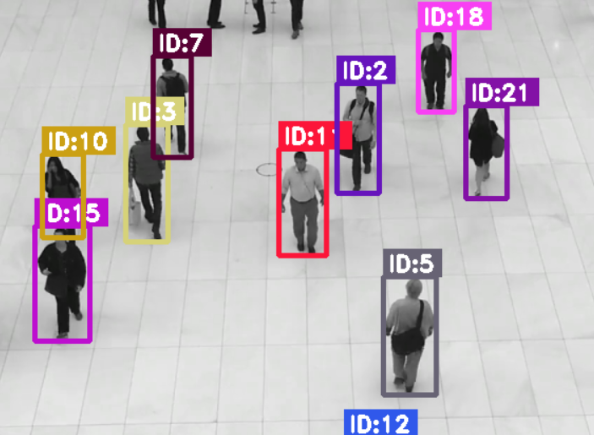
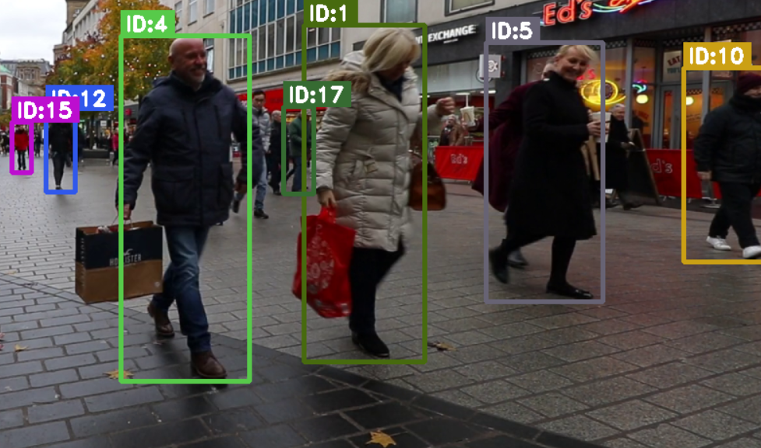
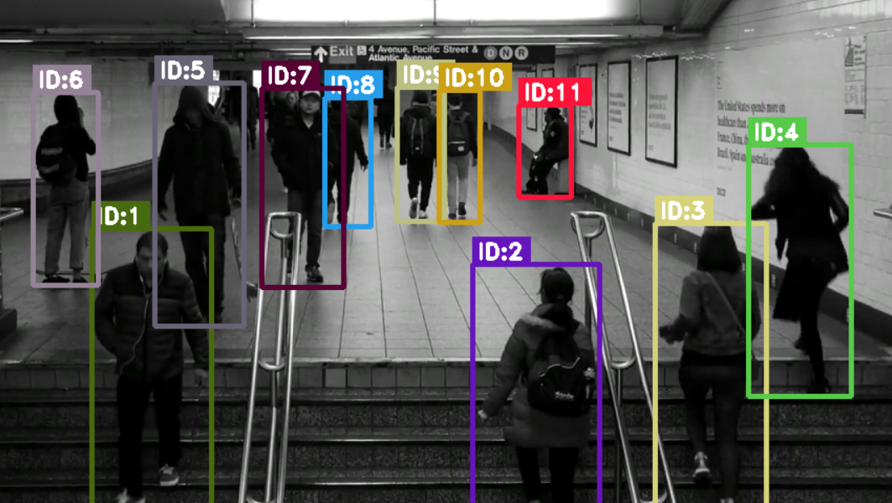
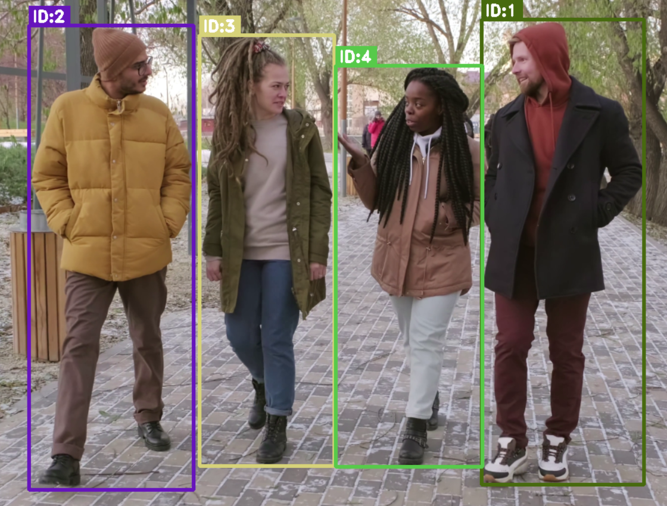
Person Detection and Tracking System
Echipa YVL
Universitatea Tehnică “Gheorghe Asachi” Iași
Facultatea de Automatică și Calculatoare
Introducere
Obiectiv
Set de Date
În contextul supravegherii video inteligente, menținerea identității unei persoane pe parcursul unor perioade lungi de timp este o provocare dificilă.
Algoritmii standard de tracking pierd adesea subiecții în cazul ocluziilor sau ieșirilor din cadru.
Dezvoltarea unui sistem robust care să rezolve problema „ID-Switch”-ului prin crearea unei amprente vizuale unice.
Proiectul utilizează YOLOv8 pentru detecție rapidă și o logică de re-identificare bazată pe histograme de culoare și distanță cosinus pentru a menține același ID permanent, indiferent de ocluzii.
- 5 videouri in format mp4 cu diferiți oameni aflați in mișcare
- Webcam
Metode de evaluare
Segmentare
Persoane unice detectate: Reprezintă volumul total de identități gestionate.
Scor de Încredere: Măsoară stabilitatea identificării în timp.
IoU Mediu: Evaluarea suprapunerii geometrice între cadre.
Similaritate între cadre: Măsoară precizia recunoașterii bazate pe histograme HSV per cadru.
Segmentare Spatială: Divizarea automată a persoanei în două regiuni (Top/Bottom) pentru a izola cromatic piesele de îmbrăcăminte.
Analiză Cromatică HSV: Extracția histogramelor în spațiul HSV, asigurând robustețe la variațiile de iluminare și umbre.
Modelare Geometrică: Includerea raportului de aspect (aspect ratio) al bounding-box-ului pentru a diferenția siluetele.
Rezultate obținute
Test Video #1
Test Video #2
Referințe
https://github.com/ultralytics/ultralytics
Bradski, G. (2000). The OpenCV Library. Dr. Dobb's Journal of Software Tools Virtanen, P., et al. (2020). SciPy 1.0: Fundamental Algorithms for Scientific Computing in Python. Nature Methods
Wojke, N., et al. (2017). Simple Online and Realtime Tracking with a Deep Association Metric (Deep SORT). ICIP
Test Video #3
Test Video #4
Concluzii
Eficiență: Integrarea YOLOv8 + Re-ID reduce semnificativ pierderea identității la obstacole.
Acuratețe: Segmentarea Top–Bottom distinge mai bine persoanele cu haine similare.
Stabilitate: Asigură re-identificarea corectă chiar și după absențe lungi. Limitări: Iluminarea variabilă afectează precizia histogramelor HSV.
Test Video # | Pers. Unice Detectate | Scor de Încredere | IoU Mediu | Similaritate între Cadre
1 | 25 | 0.8860 | 0.55 | 0.98
2 | 49 | 0.7843 | 0.46 | 0.87
3 | 13 | 0.8522 | 0.42 | 0.98
4 | 6 | 0.7871 | 0.53 | 0.85
Realizat de:
Tabel cu metodele de evaluare pentru rezultatele obținute
Dobre Ștefan Andrei
Covaliuc Lucian

